Slide 1

宏观经济和行业市场简析
采购总公司
2020年7月
河钢股份有限公司
HBIS COMPANY ＬＩＭＩＴＥＤ

Slide 2
全球疫情仍未得到有效控制
截止到25日，全球新冠肺炎累计确诊病例1618.56万人，累计死亡病例64.77万人。
25日新增确诊病例25.64万人，新增死亡0.48万人。

Slide 3
先行指标继续改善
6月份摩根大通全球综合PMI报47.70，环比回升11.4个百分点；制造业PMI报47.80，环比回升5.4个百分点，服务业PMI报48.00，环比回升12.9个百分点。

Slide 4
金融市场震荡偏强
截止到23日，标普500指数报收3235.66点，较上月末上涨135.37点，2.86%；上证综合指数报收3325.11点，较上月末上涨340.44点，11.41%；日经225指数报收22751.61点，上涨463.47点，2.08%

Slide 5
商品市场全面上涨
截止到23日，伦敦黄金现货价格报收1878.30美元/盎司，较上月末上涨110.20美元/盎司，6.23%；OPEC一揽子原油价格报44.24美元/桶，较上月末上涨6.02美元/铜，15.75%；上海地区1#铜报51875元/吨，较上月末上涨2945元/吨，6.02%；大商所铁矿石结算价845.50元/吨，较上月末上涨101.5元/吨，13.64%。

Slide 6
国内第一产业恢复至正常水平，第三产业恢复较慢
第二季度，GDP增长3.2%，环比回升10个百分点。其中：第一产业GDP增长3.3%，环比回升6.5个百分点，已基本恢复至正常水平；第二产业GDP增长4.7%，环比回升14.3个百分点，恢复显著；第三产业GDP增长1.9%，环比回升7.1个百分点，较正常水平仍存较大差距。
Notes:
德国更是从5月16日起逐步解除与法国、瑞士、奥地利和卢森堡的边界管控，以恢复欧美内部的人员和货物流动。
日本首相安倍晋三于5月14日对发布了紧急事态宣言的47个都道府县中的39个予以解除。这是日本4月7日宣布紧急状态、4月16日将紧急状态范围扩大到全国后首次宣布解除紧急状态。

Slide 7
二季度餐饮住宿业仍是主要拖累，建筑业贡献率提升最大
分类 |  | GDP增长 % |  |  | GDP贡献率
 |  | 一季度 | 二季度 | 增速环比 | 一季度 | 二季度 | 贡献环比
第二 产业 | 工业 | -8.50 | 4.10 | 12.60 | 31.30% | 32.15% | 0.84%
 | 工业:制造业 | -10.20 | 4.40 | 14.60 | 26.08% | 27.69% | 1.61%
 | 建筑业 | -17.50 | 7.80 | 25.30 | 4.54% | 7.66% | 3.12%
第三 产业 | 批发和零售业 | -17.80 | 1.20 | 19.00 | 9.08% | 9.47% | 0.39%
 | 交通运输、仓储和邮政业 | -14.00 | 1.70 | 15.70 | 3.81% | 4.26% | 0.45%
 | 住宿和餐饮业 | -35.30 | -18.00 | 17.30 | 1.37% | 1.39% | 0.03%
 | 金融业 | 6.00 | 7.20 | 1.20 | 10.34% | 8.38% | -1.96%
 | 房地产业 | -6.10 | 4.10 | 10.20 | 7.39% | 7.43% | 0.04%
 | 信息传输软件和信息技术服务业 | 13.20 | 15.70 | 2.50 | 4.32% | 3.83% | -0.50%
 | 租赁和商务服务业 | -9.40 | -8.00 | 1.40 | 3.46% | 2.87% | -0.59%
 | 其他行业 | -1.80 | -0.90 | 0.90 | 19.21% | 15.93% | -3.28%
Notes:
德国更是从5月16日起逐步解除与法国、瑞士、奥地利和卢森堡的边界管控，以恢复欧美内部的人员和货物流动。
日本首相安倍晋三于5月14日对发布了紧急事态宣言的47个都道府县中的39个予以解除。这是日本4月7日宣布紧急状态、4月16日将紧急状态范围扩大到全国后首次宣布解除紧急状态。

Slide 8
中国经济指标持续全面好转
主要经济指标增速变化情况：累计同比
指标 | 去年同期 | 上期 | 当期 | 增速同比 | 增速环比
GDP | 6.20 | -6.80 | -1.60 | -7.80 | 5.20
固定资产投资完成额 | 5.80 | -6.30 | -3.10 | -8.90 | 3.20
基建投资完成额 | 2.95 | -3.31 | -0.07 | -3.02 | 3.24
制造业投资完成额 | 3.00 | -14.80 | -11.70 | -14.70 | 3.10
房地产开发投资完成额 | 10.90 | -0.30 | 1.90 | -9.00 | 2.20
房屋新开工面积 | 10.10 | -12.80 | -7.60 | -17.70 | 5.20
工业增加值 | 6.00 | -2.80 | -1.30 | -7.30 | 1.50
汽车产量 | -14.20 | -23.60 | -16.50 | -2.30 | 7.10
社会消费品零售总额 | 8.40 | -13.50 | -11.40 | -19.80 | 2.10
出口 | 0.13 | -7.70 | -6.20 | -6.33 | 1.50
进口 | -3.86 | -8.20 | -7.10 | -3.24 | 1.10
铁路货运量 | 5.50 | 0.82 | 1.80 | -3.70 | 0.98
全社会用电量 | 5.00 | -2.85 | -1.30 | -6.30 | 1.55
Notes:
德国更是从5月16日起逐步解除与法国、瑞士、奥地利和卢森堡的边界管控，以恢复欧美内部的人员和货物流动。
日本首相安倍晋三于5月14日对发布了紧急事态宣言的47个都道府县中的39个予以解除。这是日本4月7日宣布紧急状态、4月16日将紧急状态范围扩大到全国后首次宣布解除紧急状态。

Slide 9
制造业投资、消费增速仍未回正
主要经济指标增速变化情况：当月同比
指标 | 去年同期 | 上期 | 当期 | 增速同比 | 增速环比
GDP | 6.20 | -6.80 | 3.20 | -3.00 | 10.00
固定资产投资完成额 | 0.33 | 0.91 | 1.06 | 0.72 | 0.15
基建投资完成额 | -72.71 | 207.07 | 109.76 | 182.47 | -97.31
制造业投资完成额 | 3.67 | -5.33 | -3.48 | -7.15 | 1.85
房地产开发投资完成额 | 11.28 | 5.76 | 7.41 | -3.87 | 1.65
房屋新开工面积 | 8.88 | 2.52 | 8.86 | -0.03 | 6.34
工业增加值 | 6.30 | 4.40 | 4.80 | -1.50 | 0.40
汽车产量 | -15.20 | 19.00 | 20.40 | 35.60 | 1.40
社会消费品零售总额 | 9.85 | -2.98 | -1.04 | -10.89 | 1.94
出口 | -1.45 | -3.30 | 0.50 | 1.95 | 3.80
进口 | -6.80 | -16.70 | 2.70 | 9.50 | 19.40
铁路货运量 | 7.50 | 1.29 | 0.00 | -7.50 | -1.29
全社会用电量 | 5.72 | 4.61 | 6.06 | 0.34 | 1.46
Notes:
德国更是从5月16日起逐步解除与法国、瑞士、奥地利和卢森堡的边界管控，以恢复欧美内部的人员和货物流动。
日本首相安倍晋三于5月14日对发布了紧急事态宣言的47个都道府县中的39个予以解除。这是日本4月7日宣布紧急状态、4月16日将紧急状态范围扩大到全国后首次宣布解除紧急状态。

Slide 10
企业资金周转状况环比改善，但仍低于正常水平，制造业投资弱势改善
Notes:
德国更是从5月16日起逐步解除与法国、瑞士、奥地利和卢森堡的边界管控，以恢复欧美内部的人员和货物流动。
日本首相安倍晋三于5月14日对发布了紧急事态宣言的47个都道府县中的39个予以解除。这是日本4月7日宣布紧急状态、4月16日将紧急状态范围扩大到全国后首次宣布解除紧急状态。

Slide 11
居民收入下降，储蓄意愿提高，消费弱恢复
6月份城镇调查失业率5.7%，月环比回落0.2个百分点，同比高0.6个百分点。
上半年城镇居民人均可支配收入下滑2%，人均消费性支出下滑11.2%；农村人均可支配收入下滑1%，人均消费性支出下滑6%。
Notes:
德国更是从5月16日起逐步解除与法国、瑞士、奥地利和卢森堡的边界管控，以恢复欧美内部的人员和货物流动。
日本首相安倍晋三于5月14日对发布了紧急事态宣言的47个都道府县中的39个予以解除。这是日本4月7日宣布紧急状态、4月16日将紧急状态范围扩大到全国后首次宣布解除紧急状态。

Slide 12
后期经济延续改善，但幅度趋缓，基建、地产仍是主要支撑
6月份制造业PMI50.90，环比回升0.3个百分点；服务业PMI53.4，环比回升1.1个百分点；建筑业PMI59.8，环比回落1个百分点。
Notes:
德国更是从5月16日起逐步解除与法国、瑞士、奥地利和卢森堡的边界管控，以恢复欧美内部的人员和货物流动。
日本首相安倍晋三于5月14日对发布了紧急事态宣言的47个都道府县中的39个予以解除。这是日本4月7日宣布紧急状态、4月16日将紧急状态范围扩大到全国后首次宣布解除紧急状态。

Slide 13
中国经济的快速恢复得益于充沛的流动性支撑
6月份M1增长6.5%，同比提高2.1个百分点；M2增长11.1%，同比提高2.6个百分点。
上半年社会融资规模20.83万亿，同比提高6.22万亿，42.54%；新增人民币贷款12.33万亿，同比提高2.31万亿，23.03%。
Notes:
德国更是从5月16日起逐步解除与法国、瑞士、奥地利和卢森堡的边界管控，以恢复欧美内部的人员和货物流动。
日本首相安倍晋三于5月14日对发布了紧急事态宣言的47个都道府县中的39个予以解除。这是日本4月7日宣布紧急状态、4月16日将紧急状态范围扩大到全国后首次宣布解除紧急状态。

Slide 14
7月份全球钢价上涨为主
截至17日，7月份全球钢价指数上涨1.70%，北美指数下跌2.60%，欧洲指数上涨2.60%，亚洲指数上涨2.00%，中国指数上涨2.30%。

Slide 15
板材利润继续改善，钢厂盈利率维持高位
7月份板材盈利继续改善，截至22日冷轧板卷毛利-27.25元/吨，较上月末提高87.71元/吨，较去年同期提高263.85元/吨；热轧板卷毛利240.79元/吨，较上月末提高77.67元/吨，较去年同期提高187.7元/吨；螺纹钢毛利178.38元/吨，较上月末下降30.69元/吨，较去年同期下降104.87元/吨。

Slide 16
产能利用率、铁水产量维持高位
7月17日，全国247家钢厂日均铁水产量247.44万吨，较上月末下降1.23万吨/日，0.49%。同比高18.39万吨/日，8.03%。
全国247家钢长高炉产能利用率92.96%，较上月末下降0.46个百分点，同比高6.91个百分点。

Slide 17
钢材库存继续小幅反弹
品种 |  | 19年同期 | 上周 | 7月24日 | 本周增幅 | 库存同比
螺纹钢（35城） |  | 617 | 842 | 855 | 13 | 238
线材（35城） |  | 168 | 203 | 202 | -1 | 34
中厚板（31城） |  | 106 | 107 | 107 | 0 | 1
热卷（33城） |  | 250 | 269 | 272 | 3 | 22
冷轧（26城） |  | 113 | 115 | 113 | -2 | 0
钢材 库存 | 社会合计 | 1255 | 1536 | 1549 | 13 | 294
 | 钢厂 （7月中旬） | 1265 | 1362 | 1438 | 77 | 173
 | 合计 | 2520 | 2897 | 2987 | 90 | 468

Slide 18
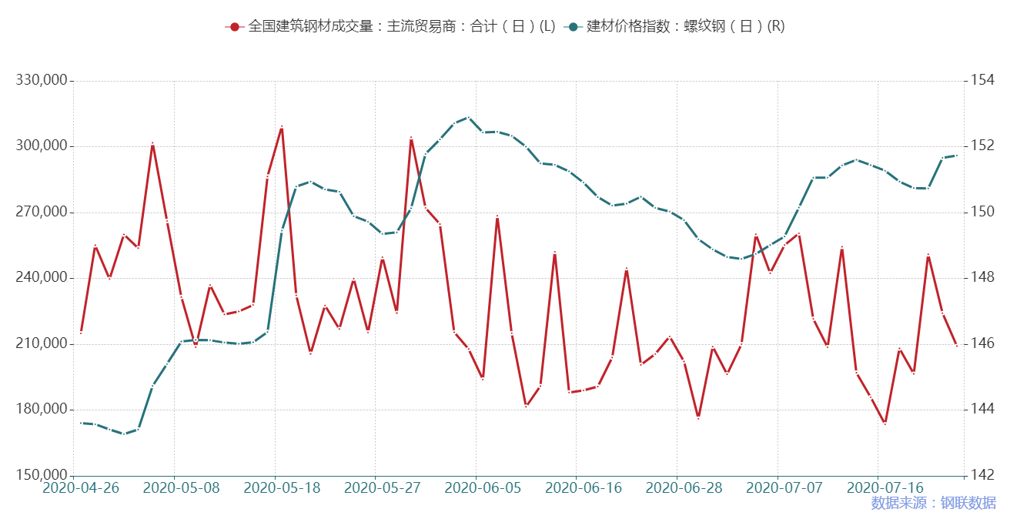
7月份成交偏弱
全国建筑钢材成交量：主流贸易商合计 建筑钢材指数：螺纹钢（R）

Slide 19
总结
全球疫情、政治不确定性因素仍在，外部环境仍不乐观，国内经济恢复迅速，下半年继续向好。
本轮价格上行主要原因是上半年本就宽松的货币环境叠加7月1日再贷款、再贴现利率下降政策的刺激，点燃了金融市场情绪，金融市场大幅拉升，钢材、矿石期货、现货先后随之而动，而矿石价格的大幅上行又进一步强化了钢材现货的成本支撑。
目前需求底部已过，在今年强有力的财政政策和充裕的流动性下，后期需求可期。

Slide 20
采购管理部调价建议
煤炭：目前焦炭已经落实第三轮降价，焦煤市场下行压力逐步显现，预计8月份炼焦煤有10-30元/吨降幅。高炉开工率月环比虽有下降，但仍处高位，预计专用煤盘整为主，有下行可能。
焦炭：钢厂开工率仍处高位，焦炭市场供需两旺，三轮降价落地后，焦炭市场暂稳。
铁精粉：高位震荡运行，保持各品种合理库存。
铁合金：锰系合金因外盘锰矿报价再降，港口库存持续增加，锰系合金无明显减产计划，锰系合金市场继续弱势下行，可延后招标；硅铁前两月现货紧张的局面已初步缓解，在期货市场价格弱势的影响下，现货市场价格也将转为下行。

Slide 21
谢谢！
Thanks !
谢谢！
河钢股份有限公司
HBIS COMPANY ＬＩＭＩＴＥＤ

